Slide 1
Excel for Business Gün 3

Slide 2
Günün Mündəricatı
Şərti Riyaziyyat
COUNT,SUM və AVERAGE. Davamı var?
Riyaziyyat operatorları
Sabit Koordinat İsfadəsi ("$" operatoru)

Slide 3
Şərti Riyaziyyat
1

Slide 4
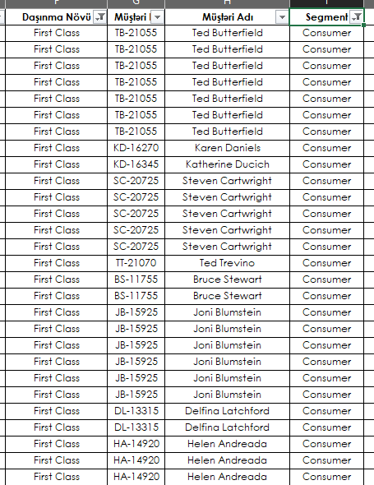

Slide 5


Slide 6
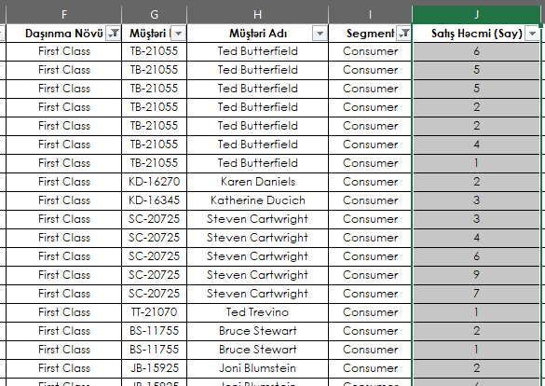
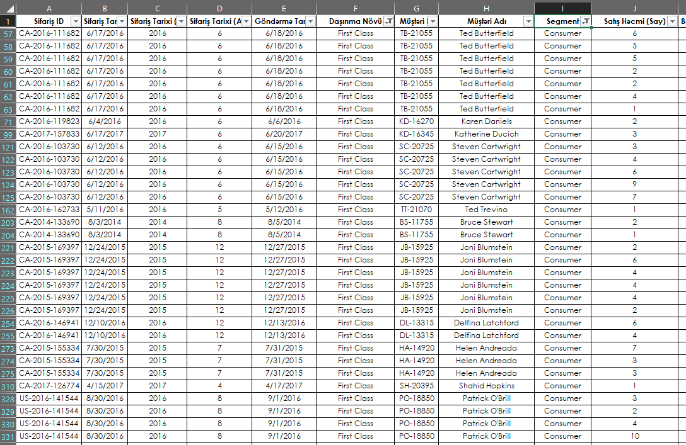

Slide 7


Slide 8
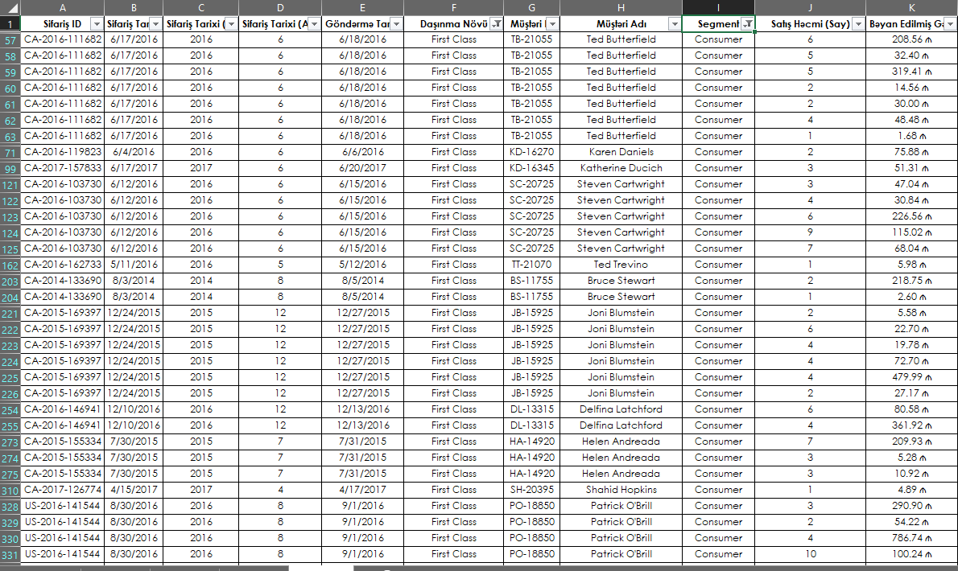

Slide 9
COUNT,SUM və AVERAGE Davamı var?
2

Slide 10
= COUNTIFS(Axtarış Ərazisi1, Kriteriya1, Axtarış Ərazisi2, Kriteriya2, ... )
Kriteriyaları (Şərtləri) ödəyən Sətirlərin sayını hesablayır
Limit 255 kriteriya

Slide 11
= SUMIFS(Cəmləmə Ərazisi, Axtarış Ərazisi1, Kriteriya1, Axtarış Ərazisi2, Kriteriya2, ... )
Kriteriyaları (Şərtləri) ödəyən Sətirlərdə, 3-cü tərəf Ərazidəki ədədlərin cəmini hesablayır
Limit 255 kriteriya

Slide 12
= AVERAGEIFS(«ƏO» Ərazisi, Axtarış Ərazisi1, Kriteriya1, Axtarış Ərazisi2, Kriteriya2, ... )
Kriteriyaları (Şərtləri) ödəyən Sətirlərdə, 3-cü tərəf Ərazidəki ədədlərin ədədi ortasını hesablayır
Limit 255 kriteriya

Slide 13
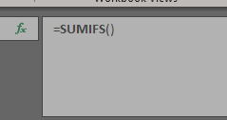
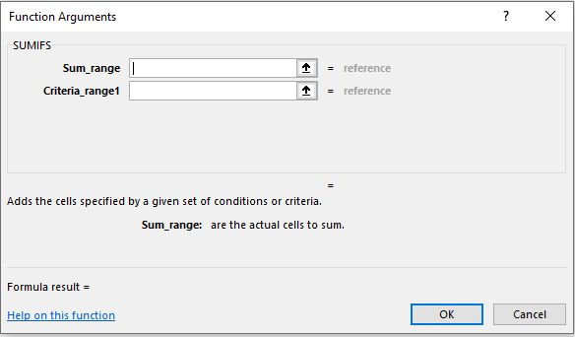

Slide 14
Təcrübi Tapşırıq 10 dəq.

Slide 15
Riyaziyyat operatorları
3

Slide 16
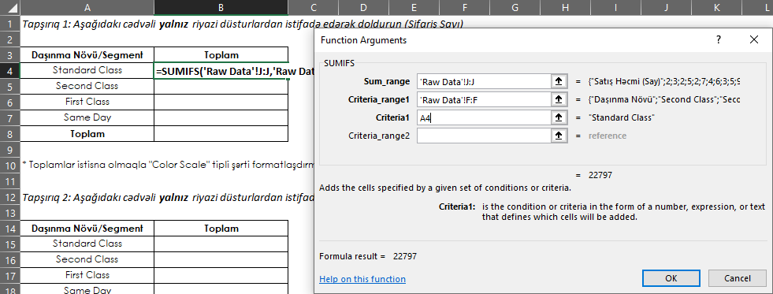

Slide 17
Təcrübi Tapşırıq 10 dəq.

Slide 18
Sabit Koordinat İstifadəsi ("$" operatoru)
4

Slide 19
16,384 Sütun (Hərf)
1,048,576 Sətir (Rəqəm)
17,179,869,184 Xana
Bu limit deyil
Heç bu da, limit deyil

Slide 20
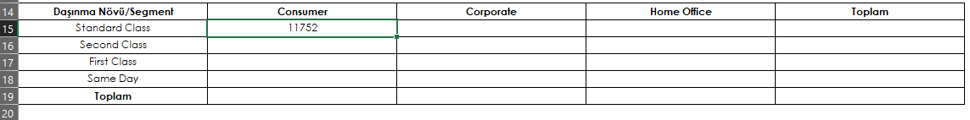
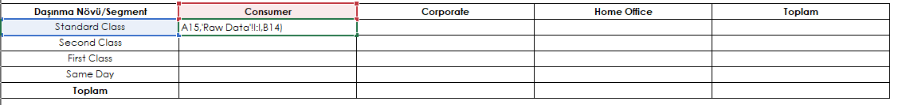
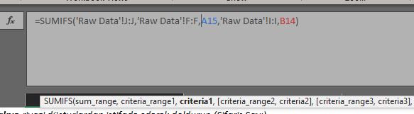
Sadə Sumifs, Ümumi Məhsul Sayı

Slide 21
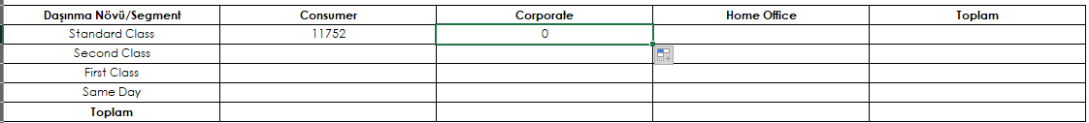
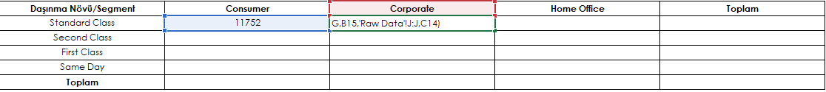
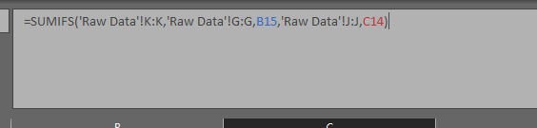
Sağa Uzatma

Slide 22
Müqayisə Edək
=11752
=0

Slide 23
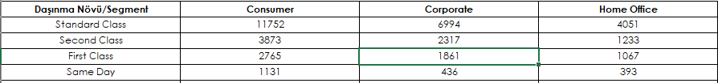
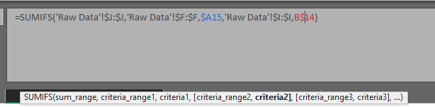

Slide 24
Təcrübi Tapşırıq 15 dəq.

Slide 25

Təşəkkürlər!
Əlavə sual (-lar)?

